Slide 1

博物馆新闻采集分析子系统
开发语言：Python, Javascript, SQL
开发框架与工具：
Scrapy
Node.js
MySQL

Slide 2
功能需求
数据获取
数据加工
数据分析
数据定制
爬取主要的新闻网站中的博物馆相关新闻（如百度新闻）。可以支持爬取指定时间范围内的新闻，如1年内的新闻，半年内的新闻等。
对于爬取的信息进行过滤和加工，抽取需要的内容。例如，抽取新闻的发布时间、新闻的标题、新闻的内容、新闻涉及的博物馆等。
对于加工好的新闻，分析是正面新闻还是负面信息。可采用已有的可直接调用的服务和代码实现。
可以根据指定的某一家博物馆，获取该博物馆的指定时间的新闻，并进行加工分析，得到该博物馆指定时间内的主要新闻，正面新闻和负面新闻。

Slide 3
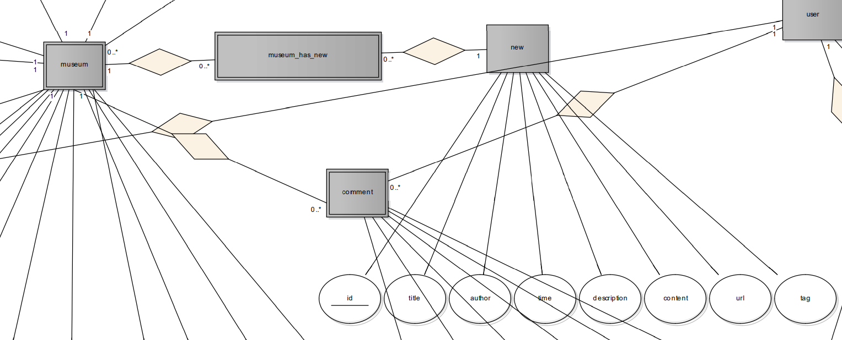
数据库E-R图

Slide 4
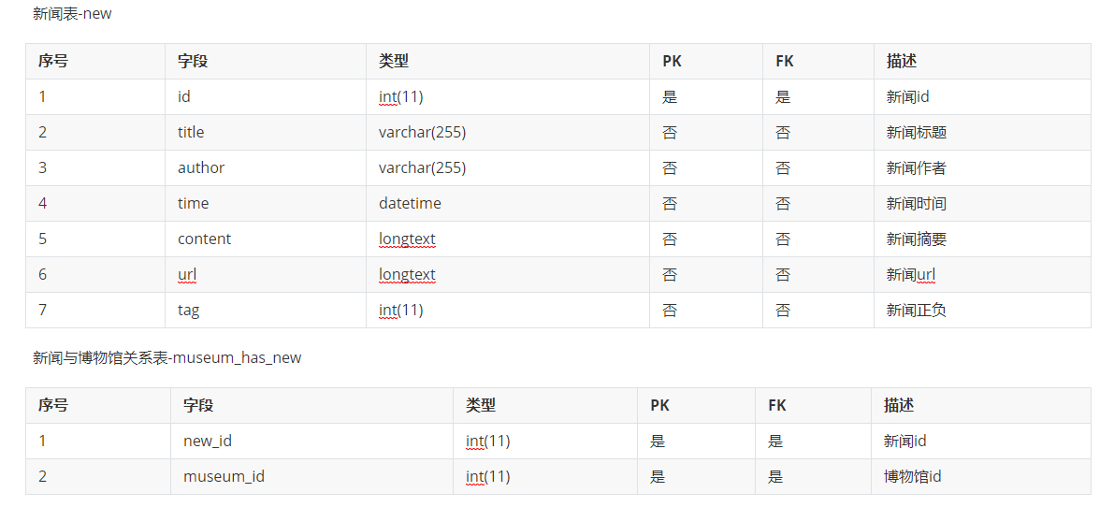
用到的数据库及具体字段

Slide 5

一、数据获取

Slide 6
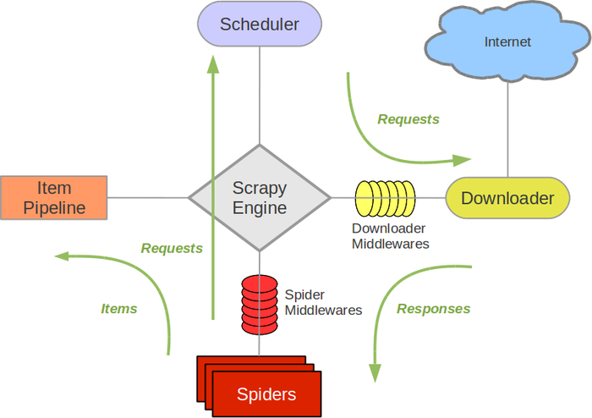
使用Scrapy框架
01
快速强大
只需要根据一定的规则提取数据，框架集成好了大部分功能
02
扩展性强
能够在不影响核心功能的条件下对设计和功能进行扩展。
03
便携性强
使用python语言，使得项目在各个操作系统中移植性很强。

Slide 7
将数据导入数据库
定义一个类，操作数据库，把items获取到的数据存入数据库
Pipelines.py
Setting.py
设置数据库的配置信息
指定pipelines

Slide 8
多功能爬虫newspider.py
方式一
方式二
方式三
按照指定时间，默认爬取博物馆
按照指定博物馆，时间默认为最近
既指定博物馆，又指定时间
实现多种方式爬取我们想要的新闻

Slide 9
方式一
按照指定时间，默认爬取博物馆
方式二
按照指定博物馆，时间默认为最近

Slide 10
方式三
既指定博物馆，又指定时间
默认
爬取所有关于博物馆的新闻

Slide 11

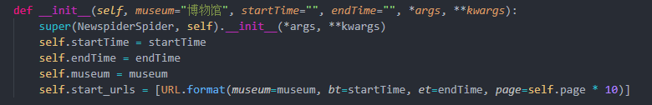
多功能爬虫newspider的实现
一、分析新闻网址结构，找到搜索引擎关于博物馆名称、时间、页数的接口
二、在类的定义中进行上述参数的初始化和动态化设置，达到功能多样性

Slide 12
二、数据加工

Slide 13
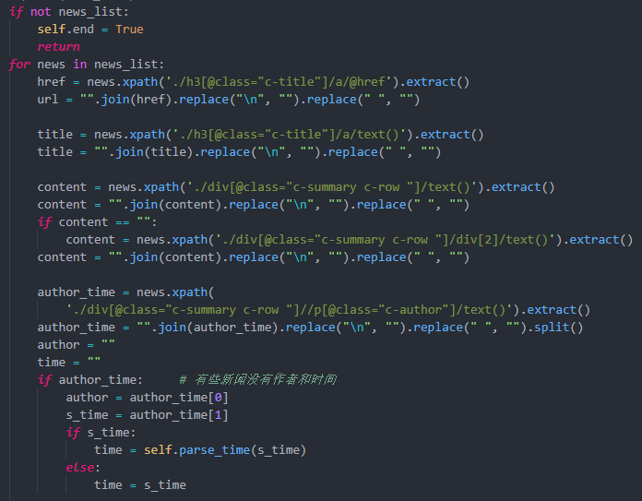
新闻数据清洗
一、新闻完整性判断
对有用的新闻网页，判断每条新闻的内容是否完整。丢弃不完整的新闻
二、新闻信息提取
提取新闻的标题，作者，简介，链接，时间
三、对新闻信息加工
去掉新闻中的特殊字符，转换时间格式，拼接新闻链接。最终获得干净的新闻

Slide 14
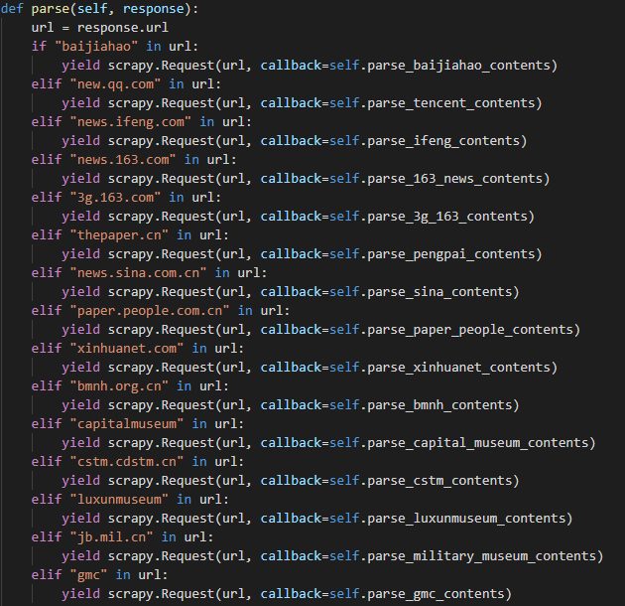
新闻内容提取
一、与数据库交互提取url
与数据库进行交互、提取出数据库中新闻的url。通过xpath对网页进行解析，提取出不同网页中新闻的内容。
二、实现了多个网站的解析
从百度资讯中提取出了不同的新闻网站的新闻，使用多个回调函数进行处理。解析了百度新闻、新浪新闻、腾讯新闻、澎湃新闻、人民网、人民日报、新华网、凤凰网、网易新闻等主流新闻网站的新闻原文。

Slide 15
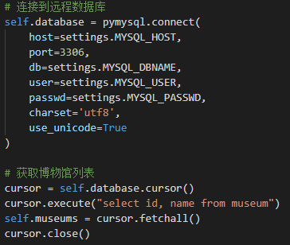
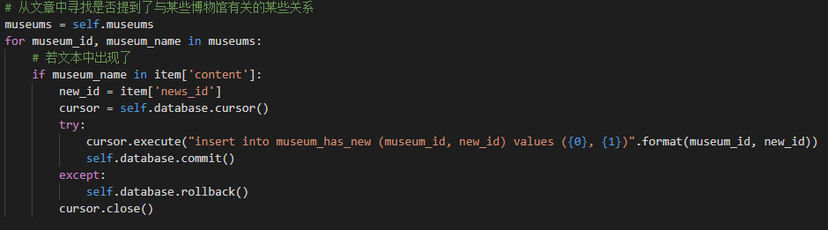
根据提取到的新闻
获取相关联的博物馆
在提取到新闻原文后，使用模糊搜索，查找该新闻原文中是否存在已有的博物馆名称，若存在，则更新museum_has_new中的表项，将该博物馆与新闻关联起来。

Slide 16
三、数据分析

Slide 17
文本分析过程
STEP 1
STEP 2
STEP 3
提取新闻原文后，使用jieba词库中的停用词库，对文章去停用词操作。即去掉对文章情感无太大影响的语气词。
去停用词后，根据BosonNLP的情感评分词典，提取出文章中各个单词的情感评分。
使用多种方法，使用不同的权重，统计出新闻的情感总分，并根据情感总分，判断出新闻的种类是负面、中性还是正面。

Slide 18
统计权重方法
使用jieba分词
TextRank算法
计算出不同单词
的权重
Jieba分词
TF-IDF相似度算法
计算出不同单词
的权重
百度云情感分析API
创建应用
调用API
最终根据三种方法计算出的权值进而得到三种方法中求得的新闻正负性。最终在三个值中进行投票，实现多方法情感分析的任务。

Slide 19
四、数据定制

Slide 20
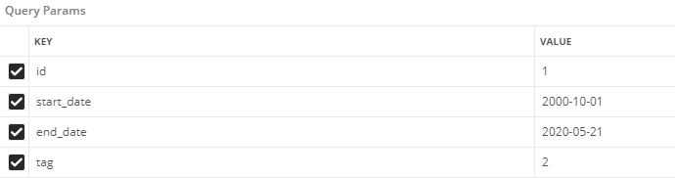
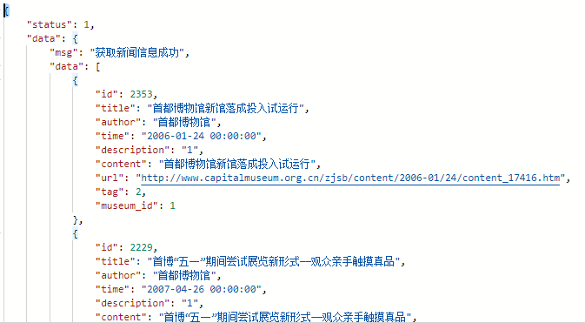
数据定制服务
使用node.js与第五组后台管理系统进行结合
API请求结果
根据指定的博物馆id、新闻的起始时间、新闻的正负，得到所需新闻的请求结果。

Slide 21
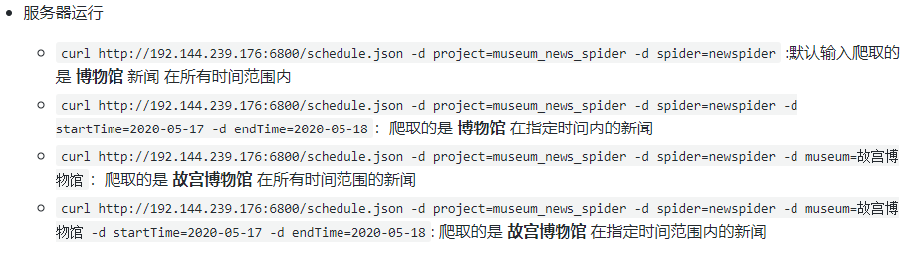

将爬虫项目部署到服务器

Slide 22
项目总结
优点
项目分工明确。选择了合适的产品框架，完整实现了需求分析中的各项功能。同时数据库结构合理，数据库中也存储了足够的数据。
遗憾之处
在进行情感分析时，除了使用百度API进行情感分析，其他两种方法都是传统的情感分析方法。
由于机器学习中的朴素贝叶斯模型在进行垃圾邮件分类时有着较好的效果，本小组曾试图使用CCF新闻数据集当作训练集，训练sklearn中的朴素贝叶斯模型，以实现通过机器学习中的监督学习方法实现新闻情感分析。
但是由于数据集的维度不同，最终未能实现通过机器学习进行情感分析的任务。替换成了使用百度云API进行情感分析，提高准确率。希望日后对机器学习和sklearn库进行深入研究，以实现更好的情感分析。

